Slide 1
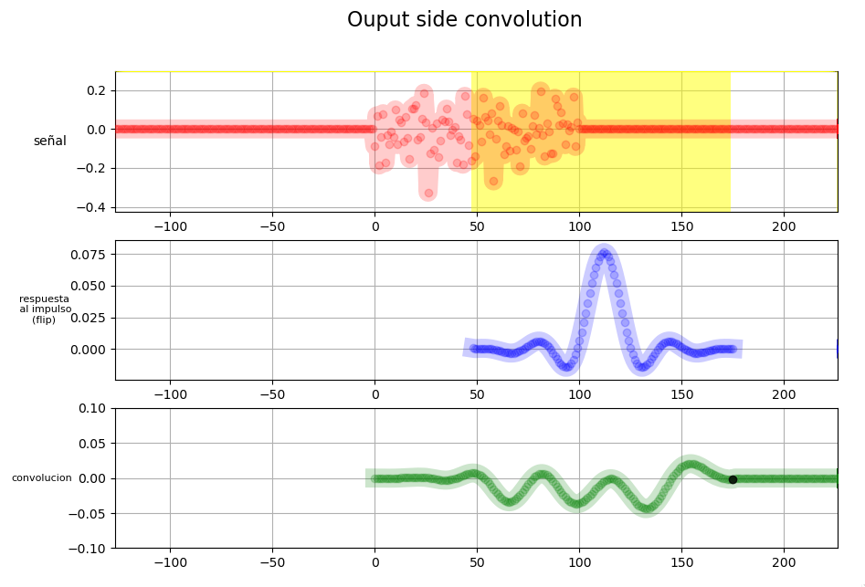
Procesamiento de señales. Fundamentos
Clase 5 – Respuesta al impulso | Convolución
Respuesta al impulso
  Repaso sistemas LTI
  Descomposición en deltas
  Repaso al impulso unitario
Convolución
  Input side
  Output side
  Multiplicación
  Polinomios
Teorema de la convolución
Propiedades de la convolución
Convolución con numpy
Convolución con CMSIS-DSP

Slide 2
Impulso δ[n]

Slide 3
Impulso en la panza de Homero
El impulso es una señal de cualquier forma pero de una duración ordenes de magnitud menor a la duración de la salida del sistema como consecuencia de este impulso.
En un sistema LTI, si el impulso se demora, es mas fuerte o mas débil la respuesta es siempre la misma demorada y escalada los mismos factores que el propio impulso.
En el video se puede ver como el golpe del medico es de una duración mucho menor que la consecuencia, y la medición del tiempo de esta salida parece ser un indicador del estado de Homero.
Ver video: homero_panza.mp4

Slide 4
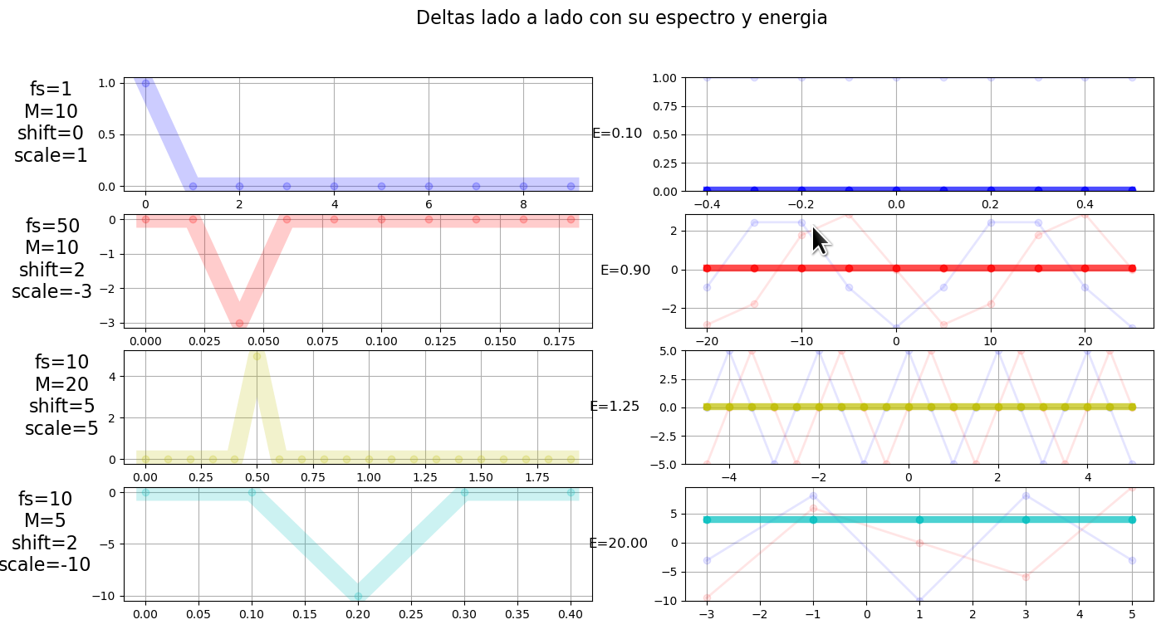
La función delta δ[n] ( impulso unitario )
δ [n]
  1 para n=0
  0 para n !=0
A * δ [n-x]
  A para n=x
  0 para n !=x
El impulso normalizado tiene área 1
El contenido espectral de una delta es una constante. Tiene todas las frecuencias con igual amplitud (aunque con diferente fase)
Ver código: delta.py

Slide 5
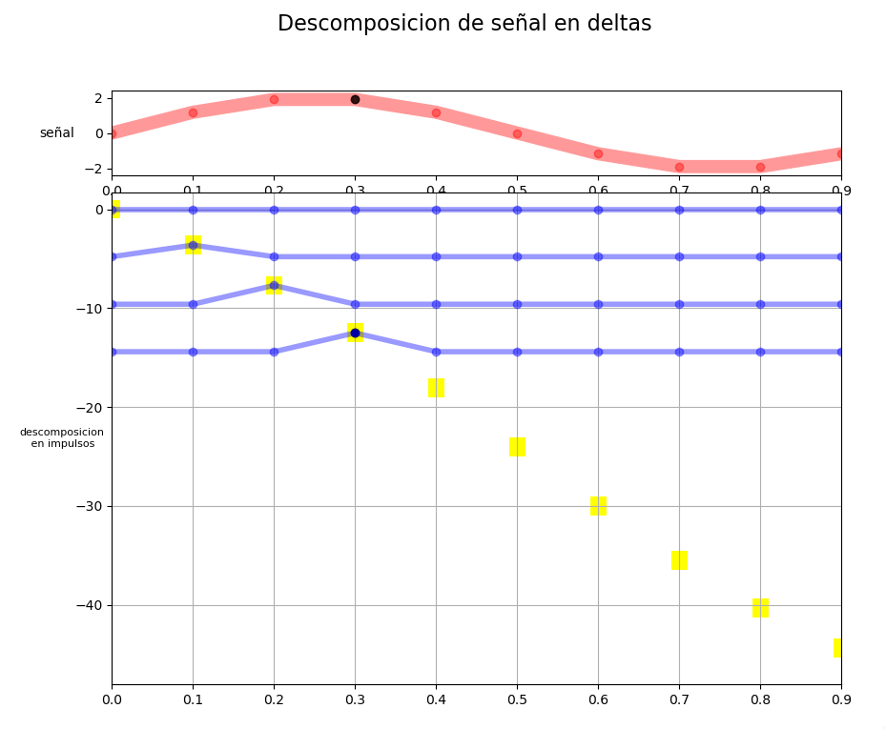
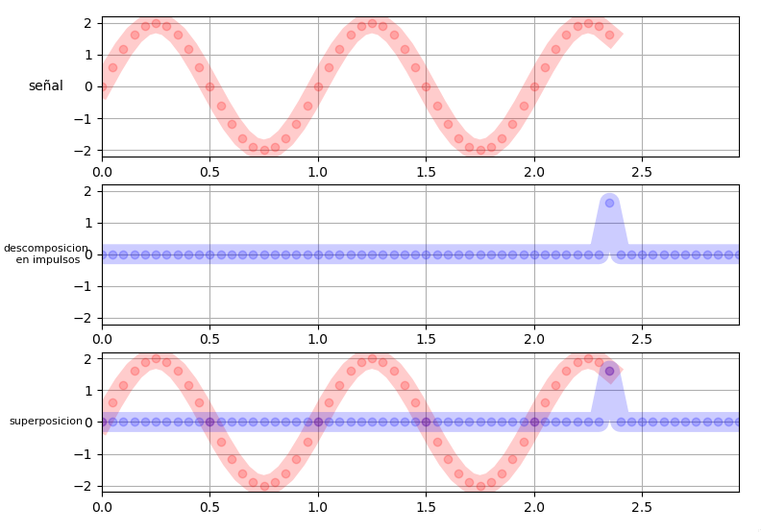
Descomposición en deltas
Porque es importante la función delta?
Porque se puede descomponer cualquier señal en sumatoria de deltas escaladas y shifteadas
Si el sistema es LTI, podríamos calcular la respuesta a impulsos escalados y shifteados y superponer las respuestas de cada uno
Así la respuesta de un sistema al impulso es todo lo que hace falta para conocer la respuesta del sistema a cualquier otra señal
Ver códigos:
  descomposicion.py
  recomposicion.py

Slide 6
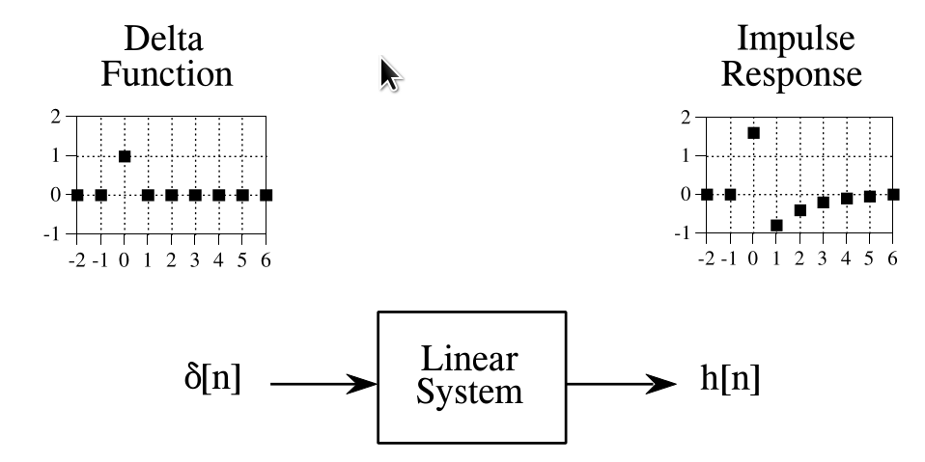
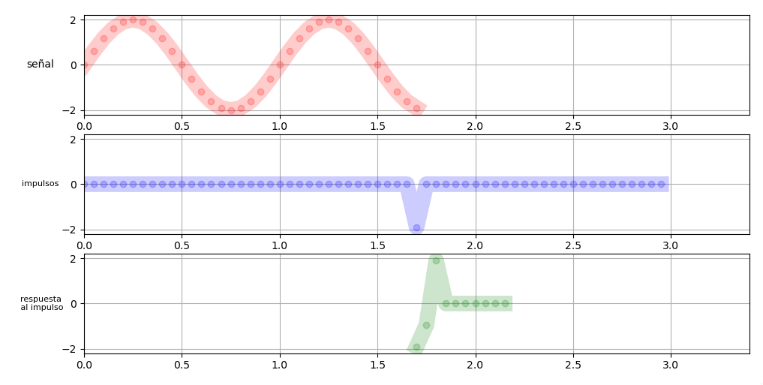
La respuesta al impulso unitario
La respuesta al impulso unitario de un sistema es una nueva señal que permite caracterizar completamente al sistema
Permite ademas calcular la respuesta del sistema a cualquier otra señal de cualquier forma y amplitud
Es una característica intrínseca de cada sistema
Un sistema solo puede tener una y solo una respuesta al impulso unitario
Notar que a partir del ultimo punto de la señal x[N-1], la respuesta al impulso se extiende el largo de la misma menos 1
Largo resultante = N + lengh(h) - 1
Ver código: respuesta_impulso.py

Slide 7
Convolución

Slide 8
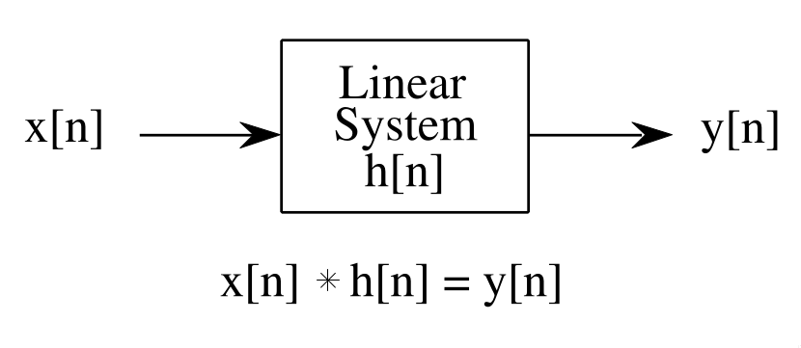
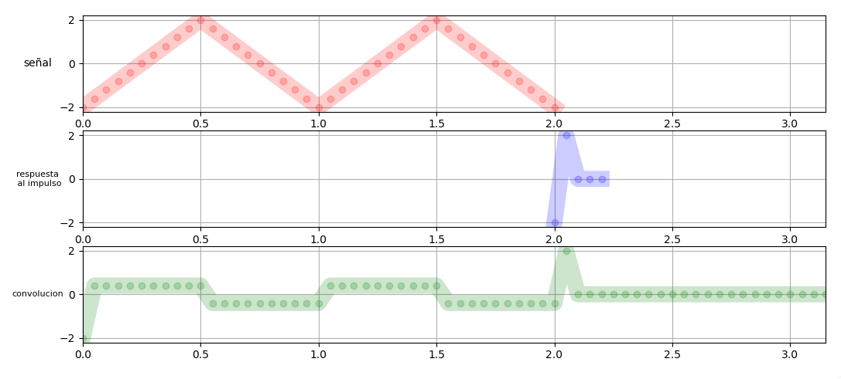
Convolución
Es una operación matemática, se simboliza con *
Relaciona la señal de entrada, la de salida y la respuesta al impulso
Como el sistema es LTI, puedo aplicar el principio de superposición y sumar la respuesta al impulso unitario de la descomposición en impulsos escalados y shifteados de la señal.
Se obtiene la respuesta del sistema cuando la entrada es dicha señal.
Dicha superposición es la convolución entre la señal y la respuesta al impulso
Ver códigos: convolucion.py

Slide 9
Convolución – Input side

Slide 10
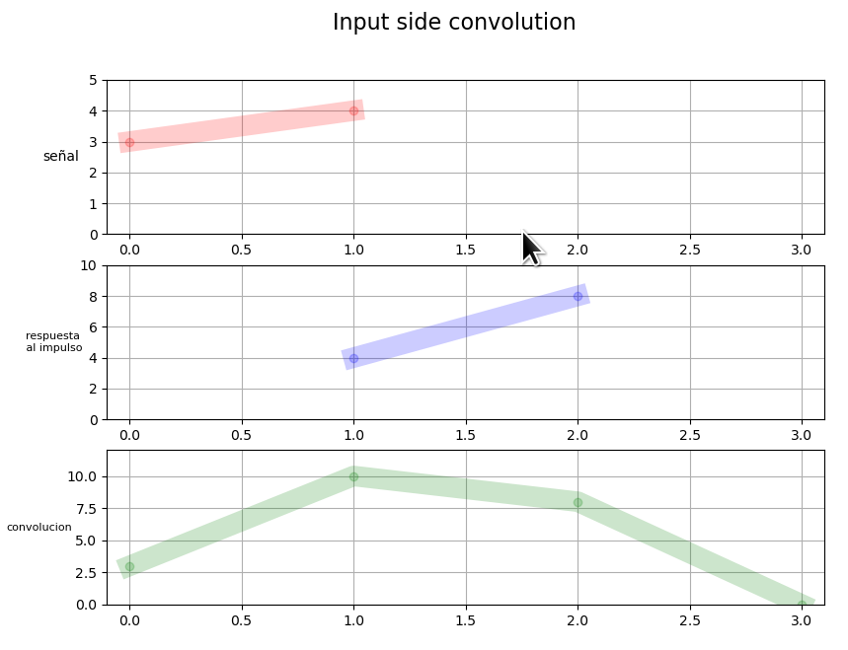
Convolución – Input side
Para cada punto de entrada x[n], tomo la h[n] y acumulo en y[n:n+M-1]
Cada punto de la entrada x[n] modifica varios puntos de la salida
y[n]=x[n]*h[n]
Ver códigos: conv_input_side.py

Slide 11
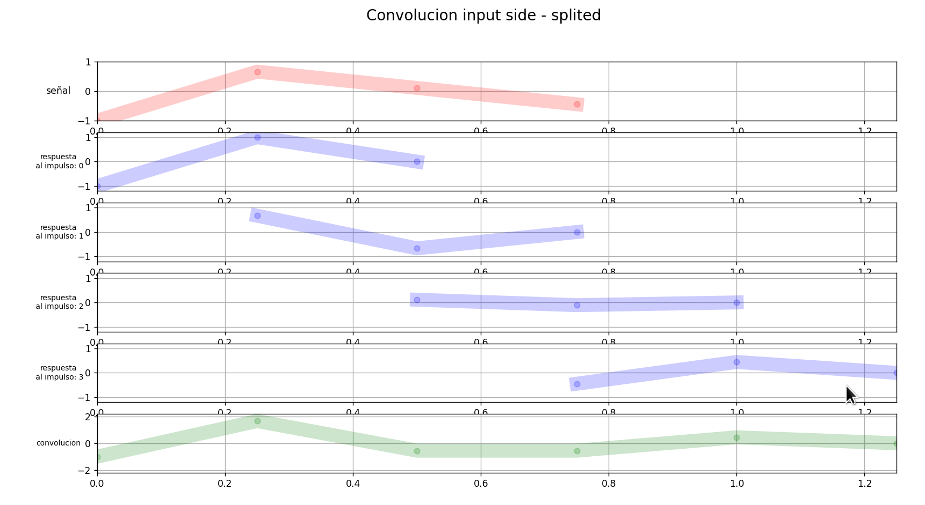
Convolución – Input side – Paso a paso
Se puede ver en el ejemplo la respuesta al impulso h[n] escalada según la señal y shifteada muestra a muestra
La salida, en verde, sera la suma algebraica de todas las muestras de h[n] que solapan en el eje vertiical
y[n]=x[n]*h[n]
No es posible definir matemáticamente la salida en funcion de la entrada con esta técnica
Ver códigos: conv_input_side_splited.py

Slide 12
Convolución – Output side

Slide 13
Convolución – Input side –> output side
y[0]=x[0]*h[0]
y[1]=x[0]*h[1] + x[1]*h[0]
y[2]=x[0]*h[2] + x[1]*h[1] + x[2]*h[0]
y[3]=x[1]*h[2] + x[2]*h[1] + x[3]*h[0]
y[4]=x[2]*h[2] + x[3]*h[1]
y[5]=x[3]*h[2]
Se evaluan cada punto de la salida en funcion de la entrada x[n] y h[n]
Notar que la asimetría en los indices de h[n].
Mientras se evalúa x en indices crecientes, se evalua h en indices decrecientes
Esto no permite calcular la convolución utilizando multiplicación punto a punto.
Pero si se espeja h en el eje vertical, los indices se alinean y se podria utilizar la multiplicación punto a punto
Ver códigos: conv_input_side_splited.py

Slide 14
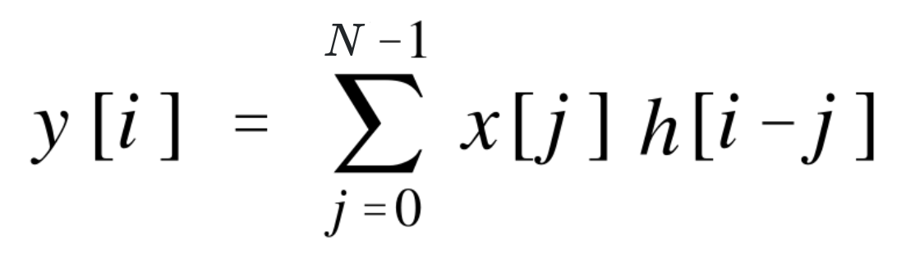
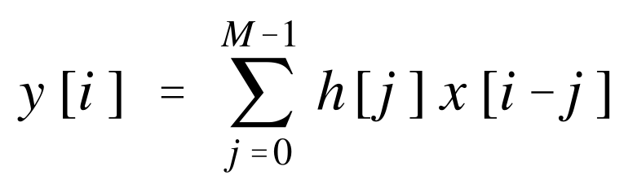
Convolución – Output side
Para cada punto de la salida y[n], tomo la sumatoria de la multiplicación de los puntos que afectan a dicho y[n]
Cada punto de la entrada x[n] modifica varios puntos de la salida desde n a n+M-1
Como resultado la convolución formal se define y se calcula como la sumatoria de la multiplicación de la señal con la respuesta al impulso invertida en tiempo:
Ver códigos: conv_output_side.py

Slide 15
Convolución – Como multiplicación

Slide 16

Convolución – Como multiplicación
Recordar la técnica de multiplicación aprendida en primaria
Considerar que
  h[n] = [ 1 , 2 ]
  x[n] = [ 3, 4 ]
Suponer que tenemos infinitos símbolos, no solo 10 para representar el resultado, con lo que no hace falta acarreo
Entran 2 números de 2 cifras y sale 1 de 3. ( 2 + 2 -1 = 3 )
y[n] = [ 3 , 10 , 8 ]

Slide 17
Convolución – Multiplicación polinomial

Slide 18
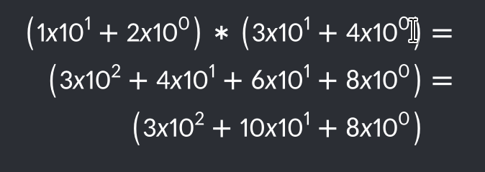
Convolución – Producto de polinomios
Considerar cada elemento de h[n] y x[n] como coeficientes de un polinomio.
Multiplicar los 2 polinomios respetando exponentes
Entran 2 vectores de 2 elementos y sale 1 de 3
Notar la complejidad de la operación, los productos cruzados.
Se puede ver que el grado del algoritmo computacional seria de O(2)

Slide 19
Convolución propiedades

Slide 20
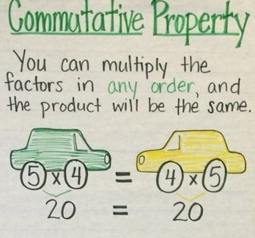
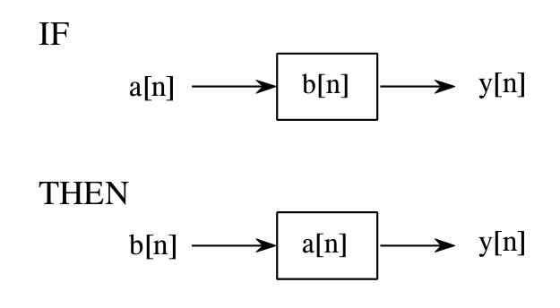
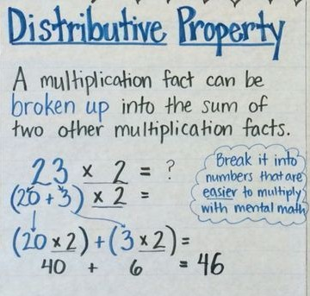
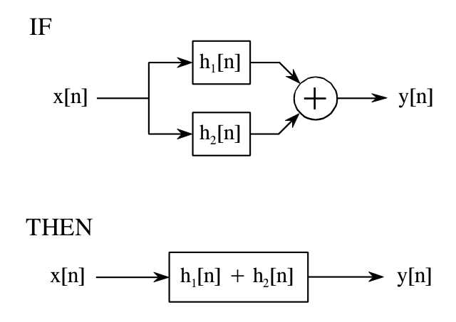
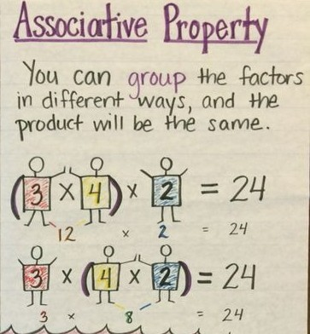
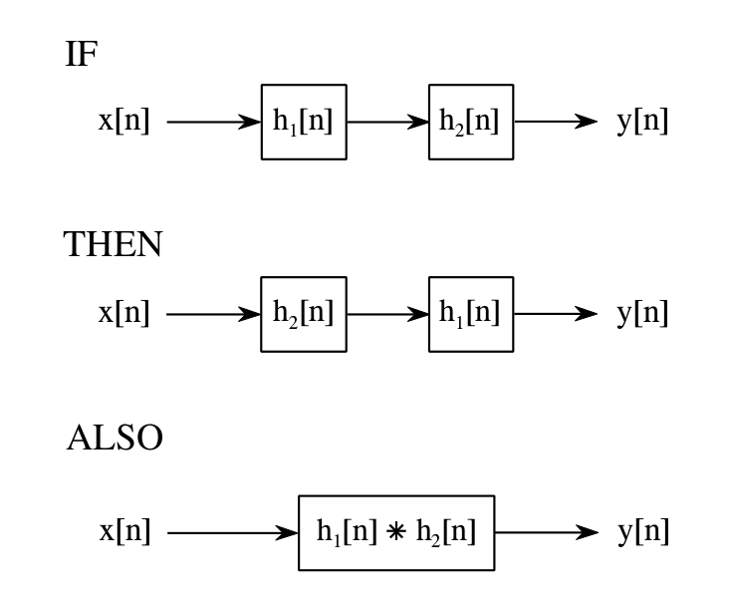
Propiedades de la convolución
Se destacan las propiedades matemáticas de la convolución
Notar la similitud y correspondencia con las de la multiplicación extraídas de un manual de primaria
Notar las consecuencias que tienen estas propiedades a la hora de interconectar sistemas y señales y como aprovecharlas a la hora de codificar los algoritmos

Slide 21
Teorema de convolución

Slide 22

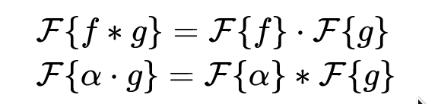
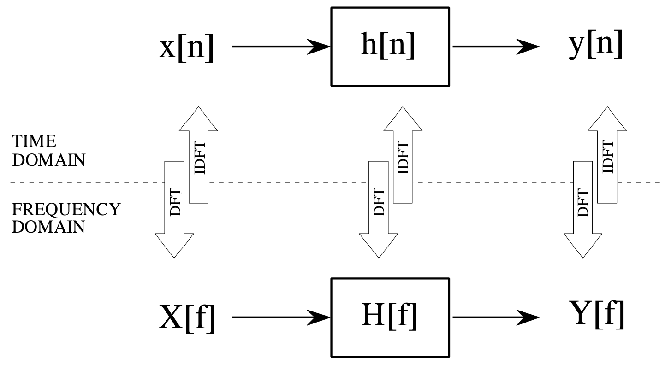
Teorema de convolución
La convolución de dos señales es equivalente a la antitransformada del producto de sus transformadas.
La multiplicación de dos señales es equivalente a la antitranformada de la convolución de sus transformadas.
Permite convertir la convolución en tiempo en una simple multiplicación en frecuencia.
A partir de cierto numero de N (~64) realizar la convolución de esta manera (FFT/IDFT) es computacionalmente mas eficiente (en términos generales).
Hay que prestar especial cuidado de que la cantidad de puntos de f y g sean menor que la cantidad de puntos utilizados para calcular la transformada.
En caso contrario se rellena con ceros f y/o g para completar N.

Slide 23
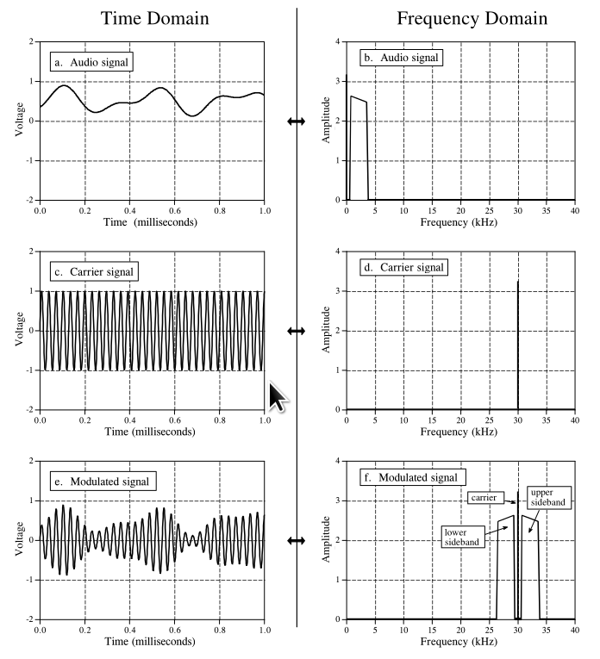
Teorema de convolución – Ejemplo AM
Se puede ver en el caso de una modulación AM que implica multiplicar en t una portadora con la señal de interés
Si se analiza en frecuencia se puede ver como la convolución en frecuencia revela las dos bandas, banda lateral inferior y superior (LSB y USB ) a ambos lados de la portadora.

Slide 24
Convolución con Numpy

Slide 25
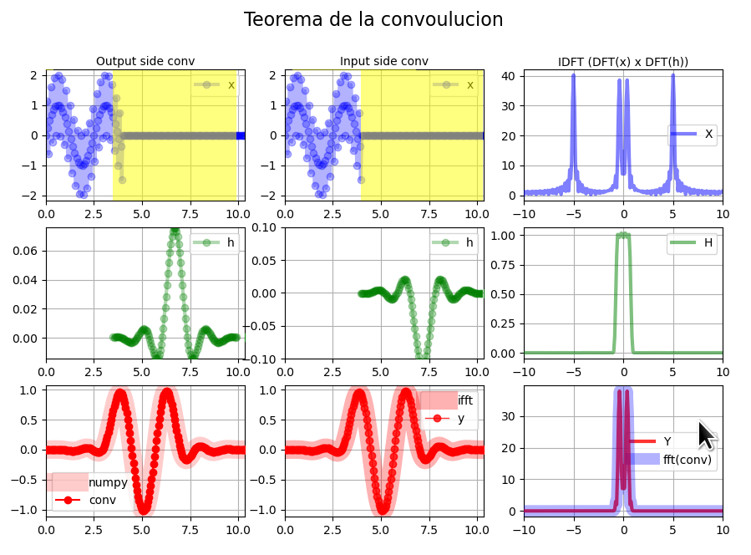
Convolución con numpy
Modulo np.fft
Función np.fft.dft
Función np.fft.idft
Función np.convolve
En el ejemplo se puede validar el teorema de la convolución dado que se compara:
  Output side conv
  Input side con
  IDFT(FFT() x FFT())
  FFT(input side conv)
Ver código: teorema_convolucion.py

Slide 26
Convolución con la CMSIS-DSP

Slide 27
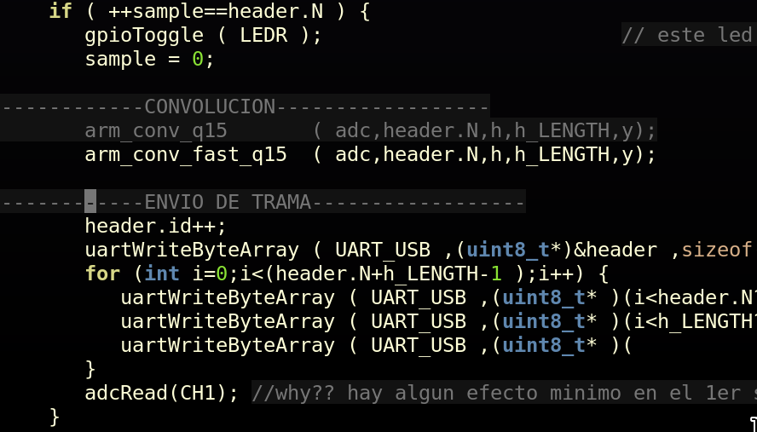
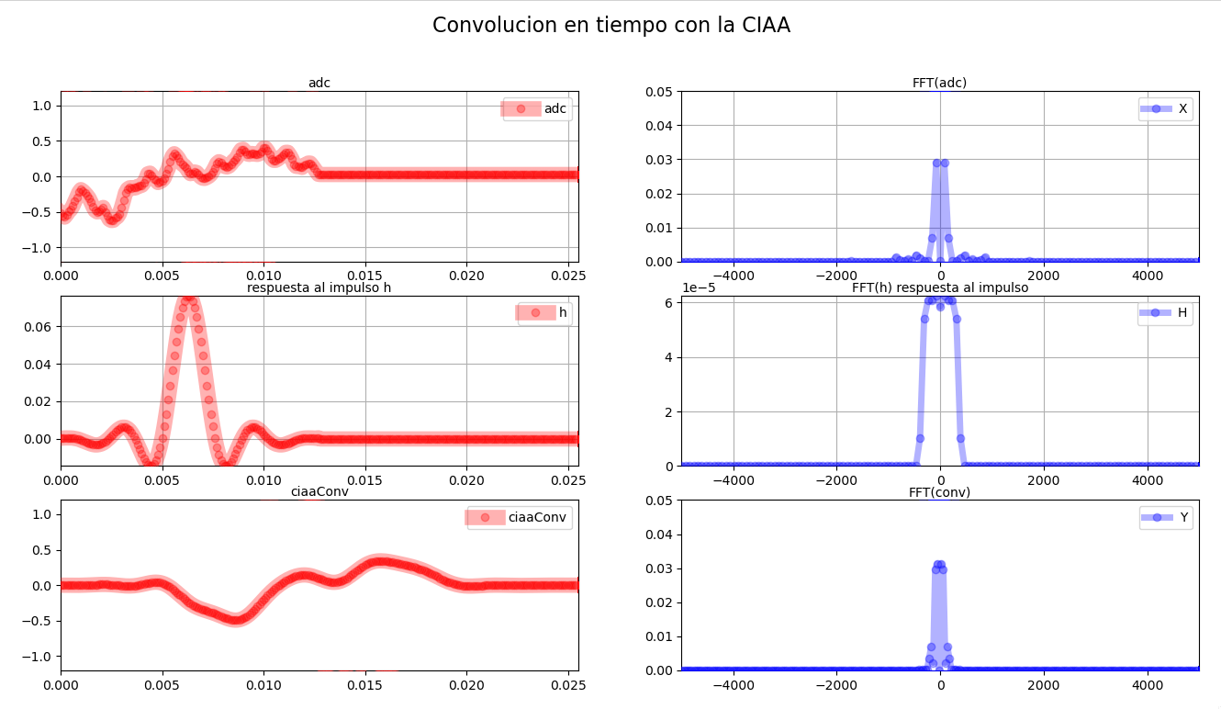
Convolución en la CIAA
Calcula la convolución en tiempo usando arm_conv_q15 o arm_conv_fast_q15 (ver documentación)
Se utiliza opcionalmente un conversor de npy a .h para generar el h a partir de una lista de python que a su vez luego se obtendrá de la plantilla de un filtro.
Recordar que la convolución de N con M genera N+M-1 datos. Reservar espacio en memoria para el arreglo resultante “y”.
Observar la zona útil de la convolución.
Ver carpeta clase5/psf1

Slide 28
TP2

Slide 29

TP2
Link al TP2
https://forms.gle/JqAkR8GhhKN6b77Y6
Entrega el 15/8 23:59
Entrega fuera de termino implica una penalizacion de 0.9
Se puede completar parcialmente, y cuando el TP esta listo, se indica en la ultima pregunta del test para que sea corregido
Las consultas del TP se pueden realizar directamente en el mismo formulario en la ultima seccion

